Slide 1


PHÒNG GIÁO DỤC VÀ ĐÀO TẠO QUẬN LONG BIÊN
TRƯỜNG MẦM NON HOA ANH ĐÀO
Lĩnh Vực : Phát triển Nhận Thức
Hoạt động: Làm Quen Toán Học
Đề tài: So sánh chiều dài của 2 đối tượng
Lứa tuổi: 4-5 tuổi
Người thực hiện: Lê Thị Mai Hương
Năm học: 2021-2022

Slide 2

I/ MỤC ĐÍCH YÊU CẦU:
- Trẻ biết so sánh nhận xét về sự khác nhau chiều dài của hai đối tượng.Biết khác nhau về kích thước,dài hơn, ngắn hơn.
-.Rèn kỷ năng so sánh nhận ra vật có chiều dài khác nhau.Biết cách so sánh bằng cách chập trùng khít một đầu của vật so sánh.
- Phát triển khả năng tư duy ,quan sát.
- Trẻ có ý thức khi tham gia hoạt động, trẻ tích cực hoạt động với sự hướng dẫn của cô. Biết nghe và làm theo hiệu lệnh của cô

Slide 3

CHUẨN BỊ:
- Giáo án điện tử, máy vi tính, loa.
Giây leo;Băng giấy
Thước kẽ; Bút chì
Có kích thước, màu sắc khác nhau

Slide 4
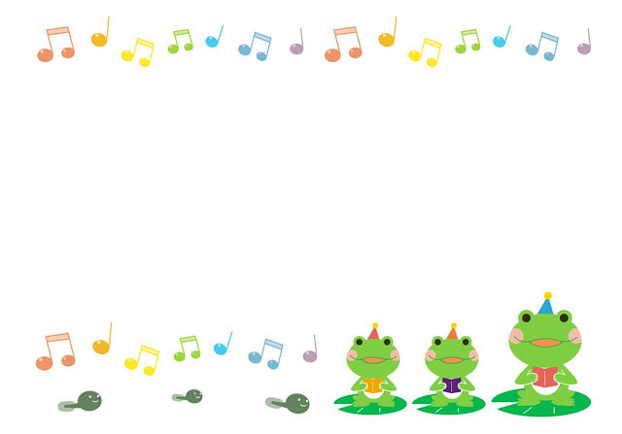
III/ TỔ CHỨC HOẠT ĐỘNG
* HOẠT ĐỘNG 1: Ôn so sánh chiều dài của hai đối tượng.

Slide 5
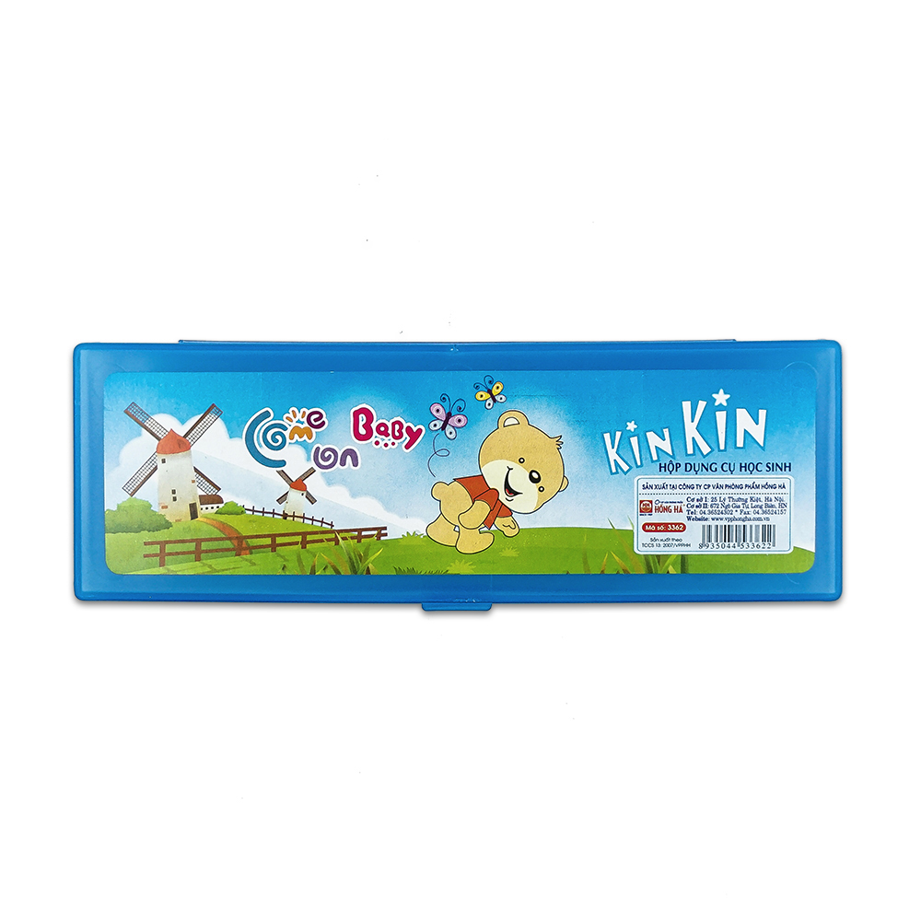


Slide 6

HOẠT ĐỘNG 2:Dạy trẻ so sánh chiều dài của hai đối tượng.

Slide 9

Thước kẻ
Thước kẻ

Slide 10

Bút chì

Slide 11



Slide 12

HOẠT ĐỘNG 3: Trò chơi 1 “ Ai nhanh nhất”

Slide 13
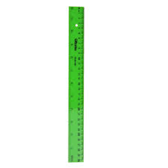
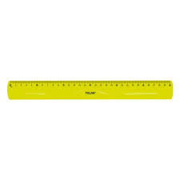
Bé hãy chọn cho cô chiếc thước kẻ dài hơn?
A: Màu xanh
B: Màu vàng

Slide 14
Bé hãy chọn cho cô chiếc hộp bút nào ngắn hơn
A: màu xanh
B: Màu tím

Slide 15
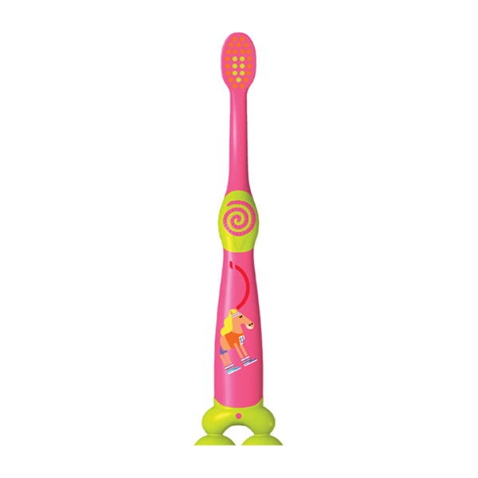
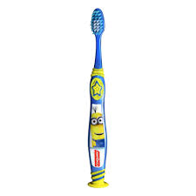
Bé hãy chọn cho cô chiếc bàn chải dài hơn?
A: Màu hồng
B: Màu xanh

Slide 16

HOẠT ĐỘNG 3: Trò chơi 2 “ Chung sức”

Slide 17

Tiết học kết thúc
Chúc các cháu chăm ngoan

